Slide 1
第二章 Java语言基础

Slide 2
主要内容
重点
Java基本语法、数组类型及空间分配、字符串处理
语言成分
标识符和关键字
基本数据类型
变量和常量
运算符和表达式
流程控制语句
流程控制语句
顺序结构语句
选择语句
循环语句
转移语句
数组
一维数组
二维数组
字符串
字符串的基本数据类型特征
字符串的类特征
难点
数组类型及空间分配

Slide 3
2.1 语言成分
2.1.1
标识符和关键字
2.1.2
基本数据类型
2.1.3
变量和常量
2.1.4
运算符和表达式

Slide 4


2.1.1 标识符和关键字
Java的字符编码方式
Java采用Unicode编码方式
USC-2编码方案：每个字符用16位编码表示
存储时默认UTF-8方式，英文1个字节存储，汉字3个字节存储
UnicodeTest.java

Slide 5
2.1.1 标识符和关键字
关键字
由Java语言定义，有特定含义的单词
abstract | assert | boolean | break | byte | case | catch
char | class | continue | default | do | double | else
extends | false | final | finally | float | for | if
implements | import | instanceof | int | interface | long | native
new | null | package | private | protected | public | return
short | static | super | switch | synchronized | this | throw
throws | transient | true | try | void | volatie | while

Slide 6
2.1.1 标识符和关键字
标识符
用户定义的单词，用于命名变量、常量、类、对象、方法等
命名规则
字母和下划线开头
只包含字母、数字、下划线(_)、美元符号($)
区分大小写
不能是关键字
命名规范
符合统一的命名规范
能够表明类型、出处、含义等
不用汉字

Slide 7

2.1.1 标识符和关键字
分隔符
关键字、标识符的分隔符是空格
语句分隔符是分号(;)
数据的分隔符是逗号(,)

Slide 8

2.1.1 标识符和关键字
注释
单行注释：//
多行注释：/* */
文档注释：/** */
生成Javadoc文档工具
命令行下执行javadoc.exe
常用参数 –encoding –charset
UnicodeTest.java
javadoc UnicodeTest.java –encoding UTF-8

Slide 9
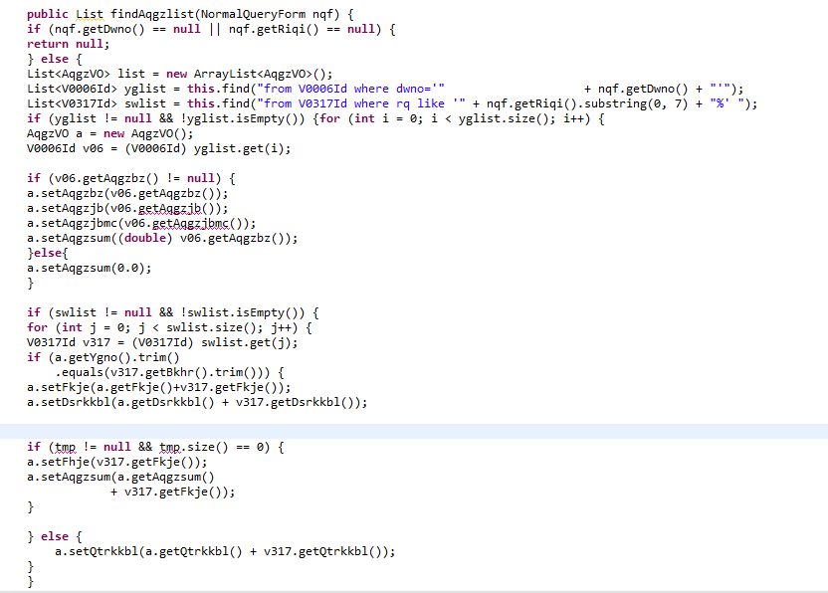
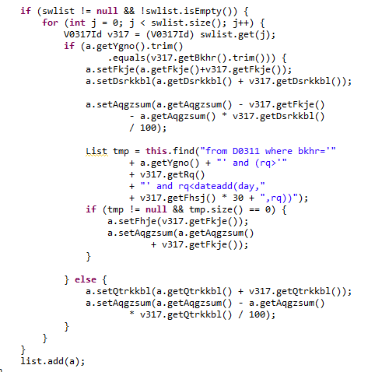
2.1.1 标识符和关键字
程序书写风格

Slide 10
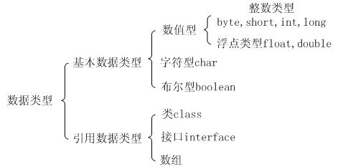
2.1.2 基本数据类型
分类

Slide 11

2.1.2 基本数据类型
表示形式
整型数据的表示形式：
十进制数：首位不能是0
八进制数：以0为前缀
十六进制数：以0x或0X为前缀
长整型数：以l或L结尾
浮点数的表示形式：
隐含类型为double
float 数后缀为f或F

Slide 12
2.1.2 基本数据类型
取值范围
整数
浮点数
类型名 | 大小（位） | 取值范围
byte | 8 | －128~127
short | 16 | －32768 ~32768
int | 32 | －2147483648 ~2147483647
long | 64 | －92233720368547750808 ~ 92233720368547750807
类型名 | 大小（位） | 取值范围
float | 32 | 1.4E-45 ~ 3.4E+38,- 1.4E-45 ~ -3.4E+38
double | 64 | 4.9E-324 ~ 1.7E+308,- 4.9E-324 ~ -1.7E+308

Slide 13

2.1.2 基本数据类型
注意取值范围
TypeTest.java
byte b=128;//错误，超出byte的取值范围
float f=3.14;//错误，3.14默认是double型的
float f=3.14f;//正确

Slide 14
2.1.2 基本数据类型
转义字符
不可见的ASCII控制字符用转义字符表示
转义字符 | 含义
\r | 回车
\n | 换行
\t | 制表符table
\b | 退格键backspace
\‘ | 单引号‘
\“ | 双引号“
\\ | 斜杠\

Slide 15
2.1.3 变量和常量
Java是强类型语言(Strongly typed language)，变量名和常量名都是用户定义的标识符，遵循“先声明后使用”的原则
变量
变量的作用域
花括号之间的部分是代码块，代码块决定了变量的作用域。
TypeTest.java
[修饰符] 类型 变量 [= 表达式] {, 变量[= 表达式 ]}
int i,j=0;

Slide 16

2.1.4 运算符和表达式
运算符
算术运算符：+（正）、-（负）、++、--、+（加）、-（减）、*、/（除）、%（取余）
关系运算符：=、<>、>、<、>=、<=
逻辑运算符：&（与）、|（或）、!（非）、∧（异或）、&&（条件与）、||（条件或）
位运算符：~（非）、&（与）、|（或）、^（异或）、<<（左移位）、>>（右移位）、>>>（无符号右移位）
赋值运算符：= 、+=等

Slide 17

2.1.4 运算符和表达式
运算符
强制类型转换符
(数据类型) 表达式
条件运算符
表达式1 ? 表达式2 : 表达式3
括号运算符：()、[]
字符串连接运算符：+
System.out.println（"max = "+max);
点运算符：.
对象运算符：instanceof
逗号运算符：,
new 运算符

Slide 18
2.1.4 运算符和表达式
运算符的优先级
优先次序 | 运算符 | 优先次序 | 运算符
1 | . [] () | 10 | ^
2 | ++ -- ! ~ | 11 | |
3 | new (type) | 12 | &&
4 | * / % | 13 | ||
5 | + - | 14 | ?:
6 | >> >>> << | 15 | = += -= *= /= %= ^=
7 | > < >= <= instanceof | 16 | &= |= <<= >>= >>>=
8 | = = != | 17 | ,
9 | &

Slide 19
2.1.4 运算符和表达式
运算符的结合性
运算符与其操作数的相对位置
下列代码的执行结果对C语言和Java是不同的：
C语言中：i=2 j=2
Java中：i=1 j=2
TypeTest.java
int i=1,j=1;
i=i++;j=++j;

Slide 20
2.1.4 运算符和表达式
运算的类型兼容原则
类型相容
赋值相容
赋值相容
类型相容的变量参加共同的运算，其结果为范围大、精度高的那种数据类型
一种类型的变量赋值给另一种类型。赋值相容具有方向性。赋值不相容时可以通过强制类型转换实现

Slide 21
2.1.4 运算符和表达式
表达式类型的自动提升
如果有一个操作数是double型的，计算结果就是double型的
否则，如果两个操作数有一个是float型的，计算结果就是float型的
否则，如果两个操作数有一个是long型的，计算结果就是long型的
否则，两个操作数都将转换成int型的
TypeTest.java

Slide 22
2.2 流程控制语句
2.2.1
流程控制结构
2.2.2
顺序结构语句
2.2.3
选择语句
2.2.4
循环语句
2.2.5
转移语句

Slide 23
2.2.1 流程控制结构
三种基本流程结构

Slide 24
2.2.1 流程控制结构
三种基本流程结构

Slide 25

2.2.1 流程控制结构
代码
DateOperator.java

Slide 26
2.3 数组
2.3.1
一维数组
2.3.2
二维数组

Slide 27
2.3.1 一维数组
声明一维数组变量
使用new为数组分配空间
数组长度length
数据类型[] 数组 或 数据类型 数组[]
int i[];或int[] i;
数组 = new 数据类型[长度]
i = new int[5];
int a[] = new int[5];
数组.length

Slide 28
2.3.1 一维数组
数组元素的表示
数组的运算
数组声明时赋初值
数组[下标]
a[i] = a[i-2]+a[i-1];//数组元素能够参加运算
int i[]={1,2,3,4,5};

Slide 29
2.3.1 一维数组
数组元素的初始化
Java对所有使用new运算符动态分配的存储单元都进行初始化
变量根据其数据类型获得初值
ArrayTest.java
数据类型 | 初始值 | 数据类型 | 初始值
byte | 0 | float | 0.0f
short | 0 | double | 0.0
int | 0 | char | ‘\u0000’
long | 0 | boolean | false
引用数据类型 | null

Slide 30
2.3.1 一维数组
复制数组
arraycopy()方法
ArrayTest.java
public static void arraycopy(Object src, int srcPos, Object dest,int destPos,int length)

Slide 31
关于引用
基本数据类型的传值赋值

Slide 32
关于引用
数组的引用模型

Slide 33
关于引用
使用数组的内存状态
栈内存
栈内存
堆内存
堆内存
只在此函数运行时存在
New int[100]
产生的对象
此函数中定义的变量
只在此函数运行时存在
某个函数的栈空间
此函数中定义的变量
某个函数的栈空间
…
…
…
…
0x3000
0
X[0]
…
…
（对象首地址）
0
X[1]
…
…
…
int[ ] x
int[ ] x
0x3000
?
0
X[99]
图 a
图 b

Slide 34
关于Java内存管理
c/c++中的内存分配：
代码区：二进制形式的程序代码
字符常量区：字符和常量
全局（静态）数据区：全局变量和静态变量
栈：局部变量和函数的参数
堆：malloc、new等申请的变量空间
其中堆空间由程序员维护，其余的空间编译器维护。

Slide 35
关于Java内存管理
Java把内存划分成两种：一种是栈内存，一种是堆内存。
在函数中定义的一些基本类型的变量和对象的引用变量都在函数的栈内存中分配。
当在一段代码块定义一个变量时，Java就在栈中为这个变量分配内存空间，当超过变量的作用域后，Java会自动释放掉为该变量所分配的内存空间，该内存空间可以立即被另作他用。

Slide 36

关于Java内存管理
堆内存用来存放由new创建的对象和数组。在堆中分配的内存，由Java虚拟机的自动垃圾回收器来管理。
在堆中产生了一个数组或对象后，还可以在栈中定义一个特殊的变量，让栈中这个变量的取值等于数组或对象在堆内存中的首地址，栈中的这个变量就成了数组或对象的引用变量。
引用变量就相当于是为数组或对象起的一个名称，以后就可以在程序中使用栈中的引用变量来访问堆中的数组或对象。

Slide 37
关于Java垃圾回收(Garbage Collection)
垃圾
不再被引用的堆中数据
垃圾回收器
JVM中的某种机制，自动寻找垃圾并释放之
表现为JVM中的后台线程，其执行时机不确定，由虚拟机决定
强制垃圾回收System.gc()的执行时机同样不确定
Person p = new Person(”张三”);
p = null;// 或
p = new Person(“李四”);

Slide 38
2.3.2 二维数组
声明二维数组
二维数组元素表示格式如下：
int mat[][];
int mat = new int [2][3];
int mat[][] = new int [3][4];
int mat[][] = { {1,2,3},{4,5,6} };
mat[i][j] //表示第i行第j列的数组元素

Slide 39
2.3.2 二维数组
不规则二维数组
int xx[ ][ ] = new int [2][3];
xx[0][ ]
xx[0][0]
xx[0][1]
xx[0][2]
int xx[ ][ ]
xx[1][ ]
xx[1][0]
xx[1][1]
xx[1][2]
xx = new[3][ ];
xx[0] = new int[3];
xx[1] = new int[2];
xx[0][ ]
xx[0][0]
xx[0][1]
xx[0][2]
int xx[ ][ ]
xx[1][ ]
xx[1][0]
xx[1][1]
xx[2][ ]
null

Slide 40
2.4 字符串
声明及创建字符串
// 声明并创建字符串变量
String str1;
str1 = new String("abc");
// 声明和创建同时完成，用构造方法
String str2 = new String("abc");
// 声明时赋初值
String str3 = "abc";
// 从字符数组创建字符串
char c[] = { 'a', 'b', 'c' };
String str4 = new String(c);

Slide 41
2.4 字符串
字符串运算
// 赋值运算
str4 = "abc";
String str5 = str3;
// 字符串的连接运算
String strall = str1 + str2;
// Java中字符串不是字符数组，下面语句语法错误
str4[1] = 'b';

Slide 42
2.4 字符串
字符串类的方法
length()方法：返回字符串的长度
substring()方法：返回字符串的子串
charAt()方法：返回指定位置的字符
split()方法：返回以指定字符分割的字符串数组
format()方法：格式化字符串
StringTest.java

Slide 43




2.4 字符串
字符串的equals()方法和==
==比较两个栈中变量的值是否相同
equals()方法比较两个堆中的对象的内容是否相同
StringTest.java

Slide 44
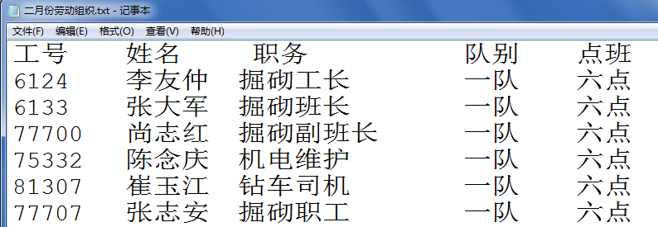
练习
完成以下程序
已知数据格式
将其组成如下形式的字符串
{{userno:"6124",username:"李友仲",zw:"掘砌工长",duibie:"一队",dianban:"六点"｝,
......
{userno:"LX132",username:"吴振云",zw:"掘砌职工",duibie:"一队",dianban:"六点"｝｝

